Slide 1
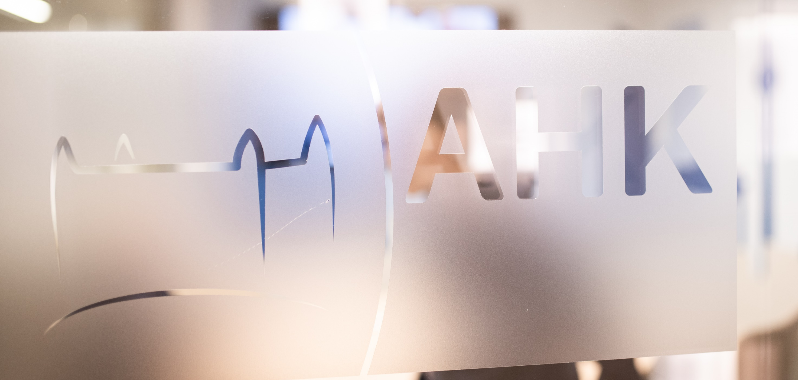
AHK
Gehaltsbenchmark
Vorschau

Slide 2
Arbeitsmarkt- und Vergütungstrends
4
Arbeitsmarktlage
Lohnentwicklung
Daten für Ende Januar 2025
Arbeitslosenquote verharrt auf Rekordtief (5,3 %)
Vollbeschäftigung in der Westslowakei
96.500 offene Stellen (+ 10.000 ggü. März 2024)
Davon 44.000 im Bezirk Bratislava
2025: Anstieg des Durchschnittslohns auf 1.609 Euro erwartet (+ 5,3 %)
2026: 1.695 Euro (+ 5,3 %)
Fast zwei Drittel der Beschäftigten verdienen weniger als den Durchschnittslohn
Notes:
Steuer-Audit 2023-2024 (Mazarars)

Slide 3
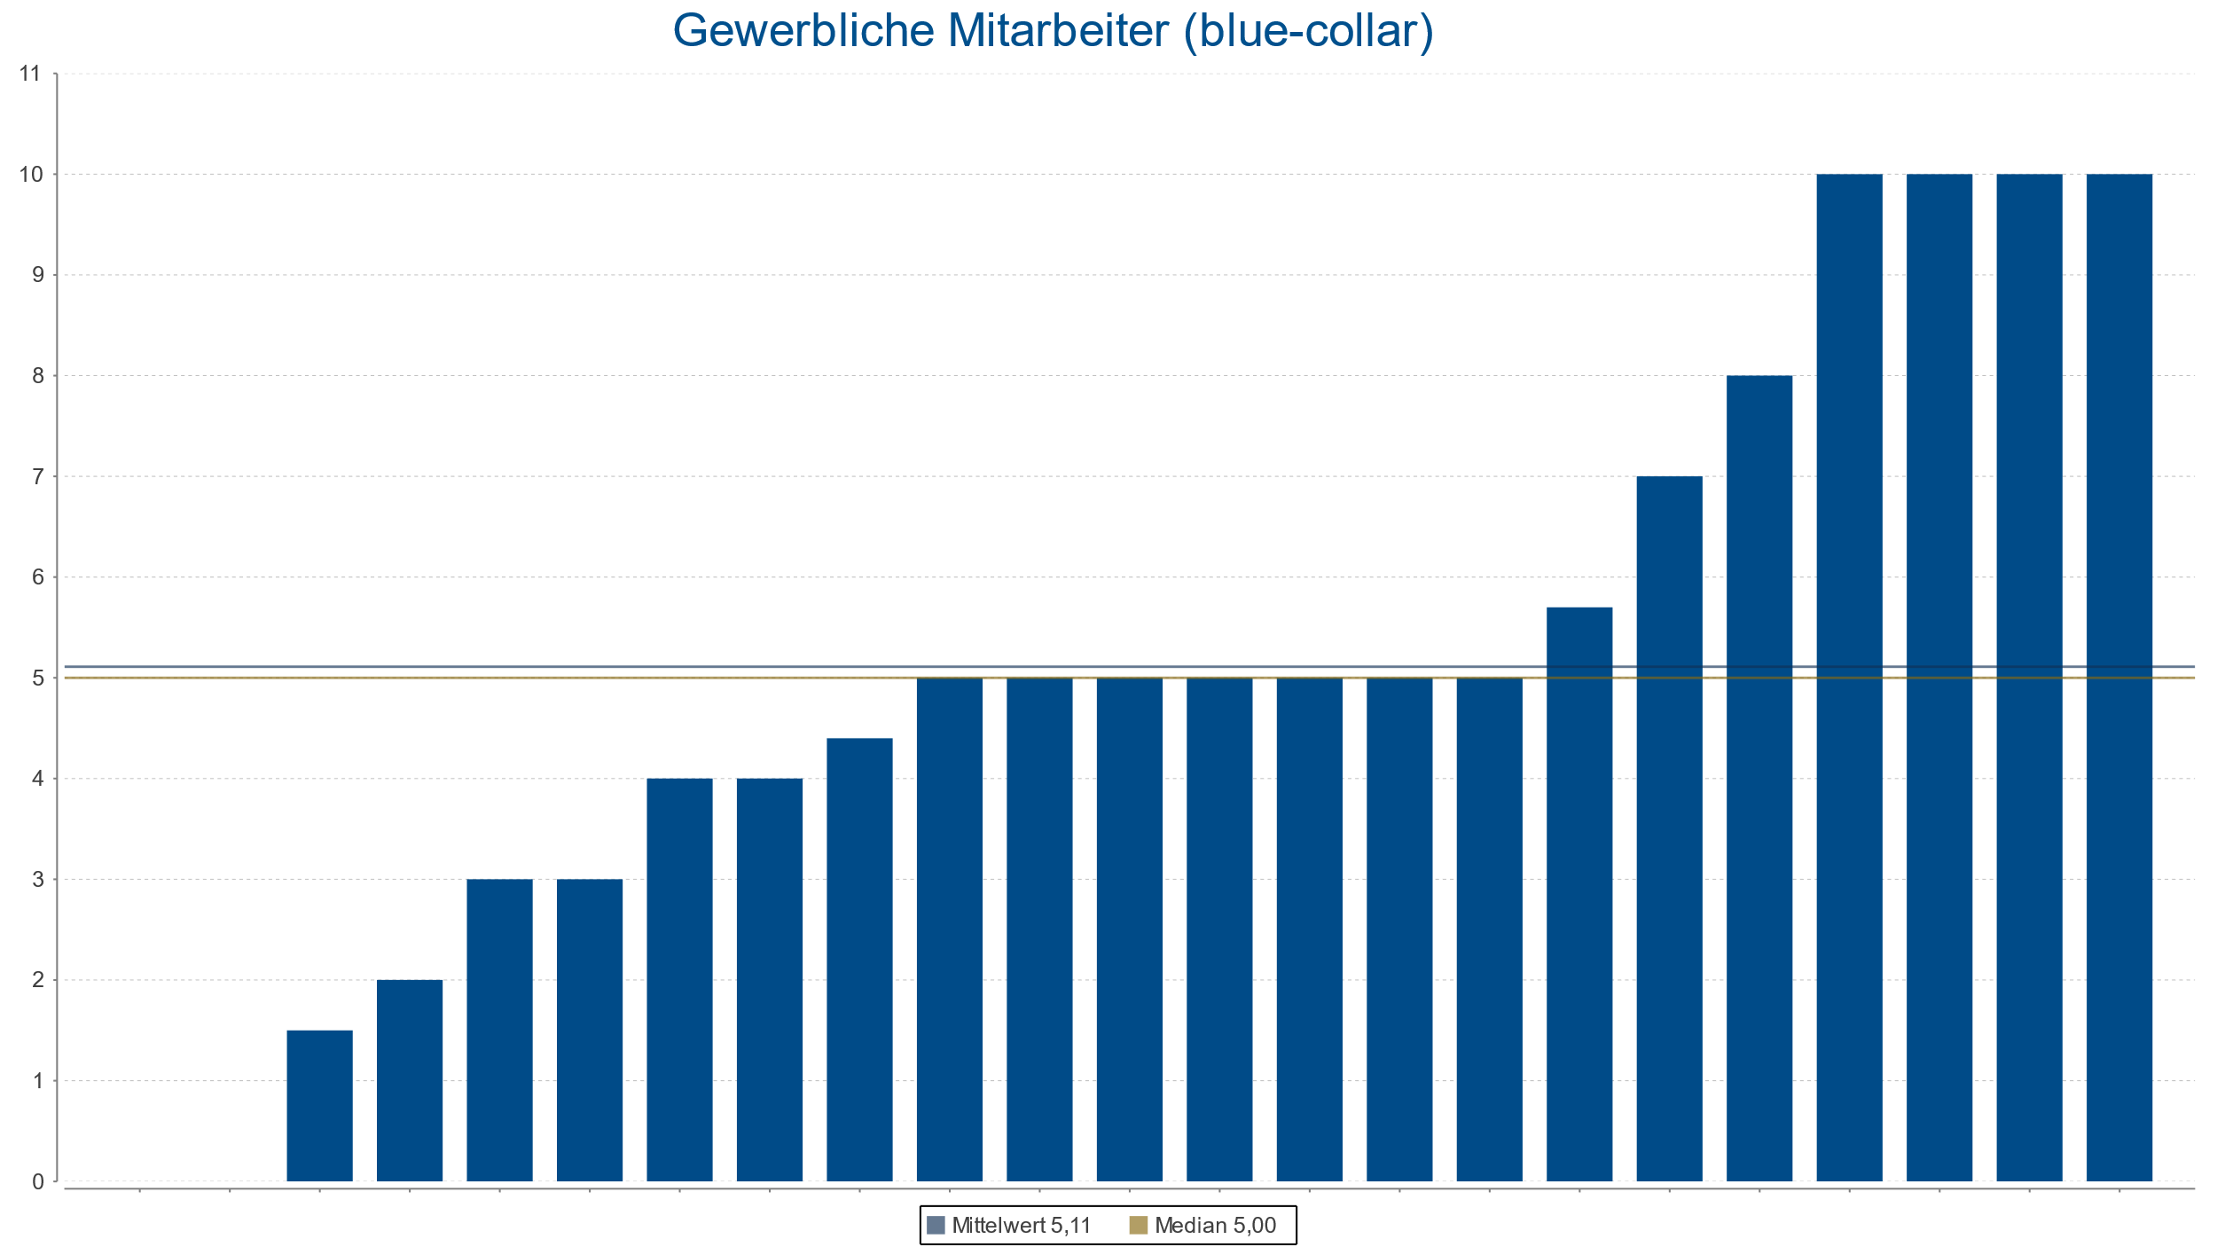
AHK-Gehaltsbenchmark 2025
Geplante Lohnerhöhung (2025; in %)
4

Slide 4
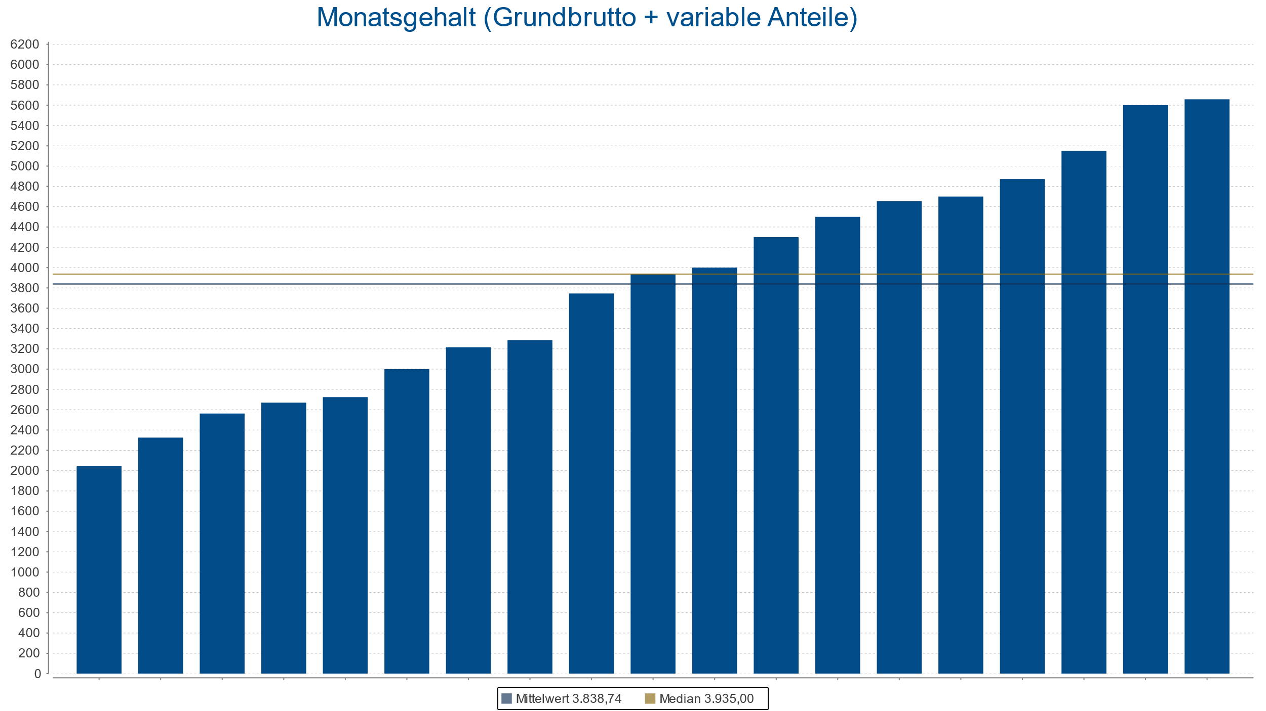
AHK-Gehaltsbenchmark 2025
Vergütung Fertigungsleiter (Ende 2024; in EUR)
4

Slide 5
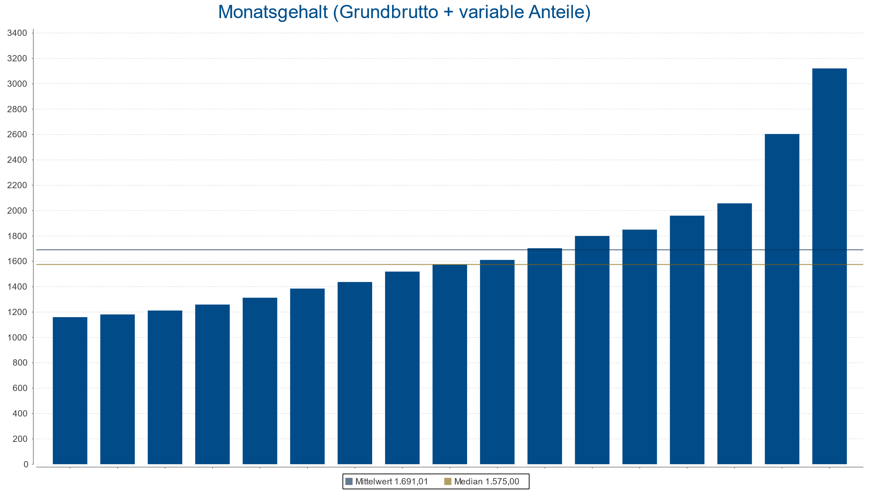
AHK-Gehaltsbenchmark 2025
Vergütung Elektriker (Ende 2024; in EUR)
4

Slide 6
AHK-Gehaltsbenchmark 2025
Zusatzleistungen (Ende 2024; in % der Unternehmen)
4

Slide 7
Das war noch nicht alles!
Jetzt Kontakt aufnehmen!

